Slide 1
I1 ET fail die summary
WAFER |  | POR (RQLS3_5) | QERSF_14 | QERSF_11 | QERSF_4 | QERSF_3 | QERSF_24
CMBSRP | Open | 0 | 0 | 1 | 1 | 2 | 8
 | Short | 0 | 2 | 0 | 0 | 1 | 0
VCHN | Open | 0 | 1 | 34 | 0 | 0 | 7
 | Short | 3 | 4 | 4 | 4 | 4 | 2
Total die |  | 49 | 49 | 49 | 49 | 49 | 49
High-bias ME/2-step: Open fail die 집중 (VCHN)
High-bias ME: Open fail die 집중 (VCHN/CMBSRP)
LogicTD 채하은

Slide 2
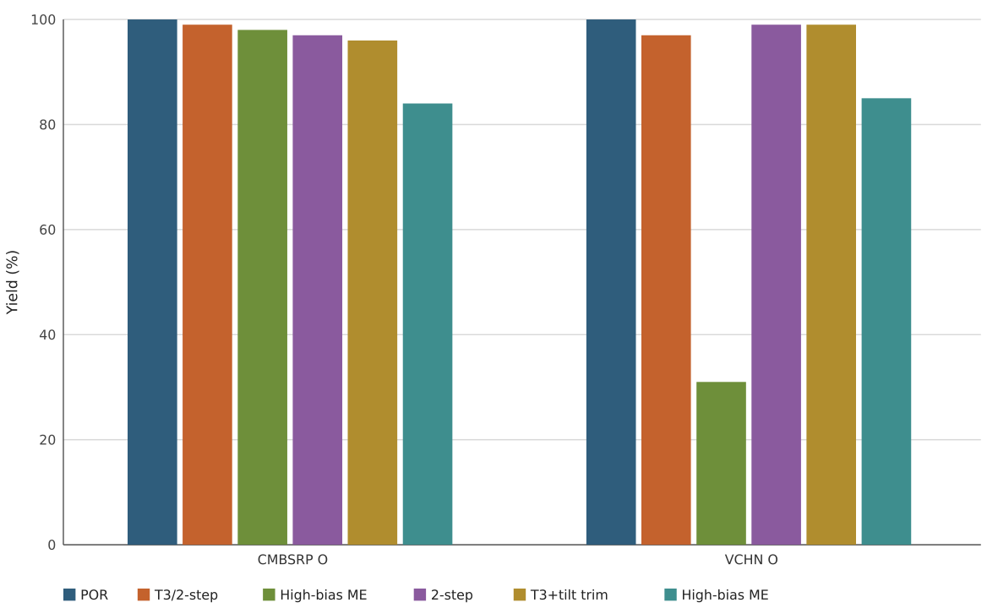
Open / Short yield 비교
●
Summary
최저: High-bias ME/2-step VCHN O 31%
POR 평균 100%
T3/2-step 평균 98%
High-bias ME/2-step 평균 64%
2-step 평균 98%
T3+tilt trim 평균 98%
High-bias ME 평균 84%
LogicTD 채하은

Slide 3



QERSF094.6B ET results
●
평가목적 ; I1 Trench etch / OE scheme split 평가
●
평가결과 ;
Profile (Trench etch / OE scheme split, POR 대비)
- T3/2-step (QERSF_14): AASI/ASEI Δ+0.64/+0.47로 변동 최대, ACI 10.0 (POR 9.2) 소폭 상향
- High-bias ME/2-step (QERSF_11): AASI/ASEI Δ+0.52/+0.56, ACI 9.8 (POR 9.2) 소폭 상향
TiN MHM trench etch X-SEM / Cu DD via/trench X-SEM / Cu DD trench/via X-SEM
- 2-step (QERSF_4): AASI/ASEI Δ+0.16/+0.10, ACI 9.5 · ASI 8.3/8.4로 POR과 근접
- T3+tilt trim (QERSF_3): AASI/ASEI Δ-0.14/-0.04, ACI 9.3 · ASI 8.2/8.3로 POR과 근접
WAFER |  | POR (RQLS3_5) | QERSF_14 | QERSF_11 | QERSF_4 | QERSF_3 | QERSF_24
Trench etch |  | POR(-T3) | T3 | High-bias ME | POR(-T3) | T3+tilt trim | High-bias ME
OE scheme |  | 1-step | 2-step | 2-step | 2-step | 1-step | 1-step
AASI |  | 23.20 | 23.83 | 23.71 | 23.35 | 23.05 | 23.30
ASEI |  | 9.6/9.0 | 10.0/9.5 | 10.1/9.4 | 9.7/9.2 | 9.5/9.1 | 9.9/9.1
ACI |  | 9.2 | 10.0 | 9.8 | 9.5 | 9.3 | 9.5
ASI |  | 8.2/8.3 | 8.7/8.9 | 8.9/9.0 | 8.3/8.4 | 8.2/8.3 | 8.4/8.4
CMBSRP | Open | 100% | 99% | 98% | 97% | 96% | 84%
VCHN | Open | 100% | 97% | 31% | 99% | 99% | 85%
- High-bias ME (QERSF_24): AASI/ASEI Δ+0.10/+0.32, ACI 9.5 · ASI 8.4/8.4로 POR과 근접
ET yield (Open·Short)
- T3/2-step: CMBSRP 99%로 POR 동등, VCHN 97%로 POR 동등 → 전 item POR 동등
- High-bias ME/2-step: CMBSRP 98%로 POR 동등, VCHN Open 31%(-69%p) → line보다 via 연결부 열화
- 2-step: CMBSRP 97%로 POR 동등, VCHN 99%로 POR 동등 → 전 item POR 동등
- T3+tilt trim:CMBSRP Open 96%(-4%p), VCHN 99%로 POR 동등 → 전 item POR 동등
- High-bias ME:CMBSRP Open 84%(-16%p), VCHN Open 85%(-15%p) → trench bottom corner micro-trenching → via 연결부 open 추정
결론
- T3/2-step·2-step·T3+tilt trim 는 POR 대비 전 항목 동등 → 후보 조건, High-bias ME/2-step·High-bias ME 는 Open 열화
- High-bias ME는 CMBSRP와 VCHN에서 같은 mode로 재현되어 split 기인으로 판단
- High-bias ME/2-step Open fail die 단면 분석 필요
- low-k PID 영향 FTIR(C-H peak) 확인 필요
LogicTD 채하은

